Slide 1

Deutschland nationale Fußballmannschaft

Slide 2
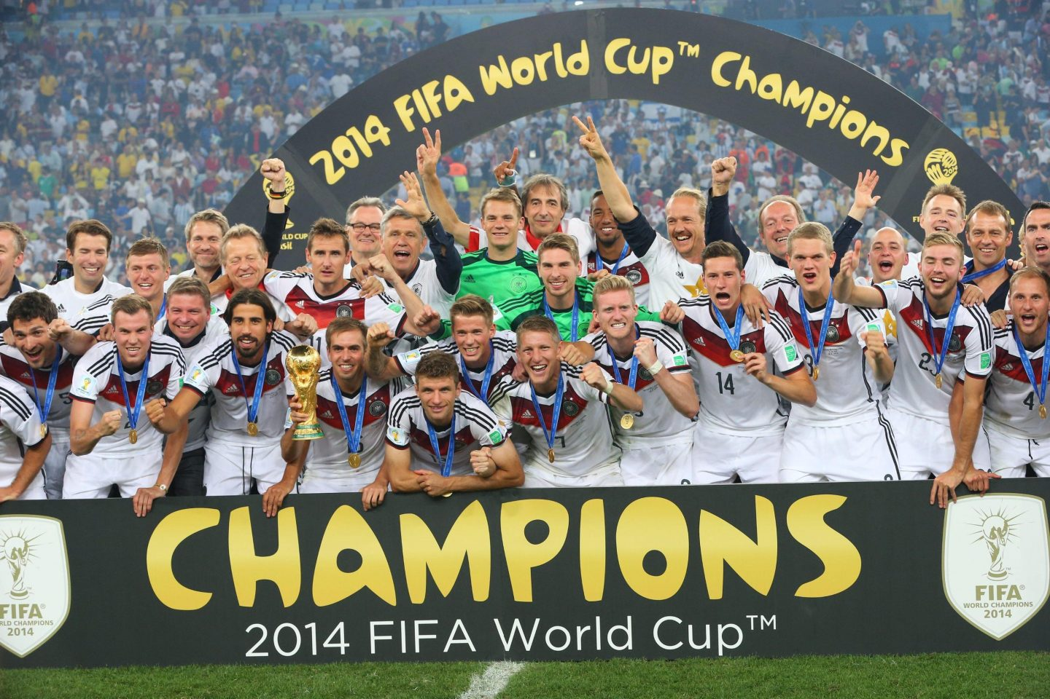
Erfolg Vertretung von Deutschland
Das deutsche Team gewann die Weltmeisterschaft viermal (1954, 1974, 1990 und 2014) und die Europameisterschaft dreimal (1972, 1980 und 1996).

Slide 3
First Spiel
Schweiz 5:3 Deutschland
(Bazylea, Schweiz; 5 April 1908)
Höchster Sieg
Deutschland 16:0 Russland
(Sztokholm, Schweden; 1 Juli 1912)
Höchste Niederlage
England 9:0 Deutschlad
(Oksford, England; 16 März 1909)

Slide 4
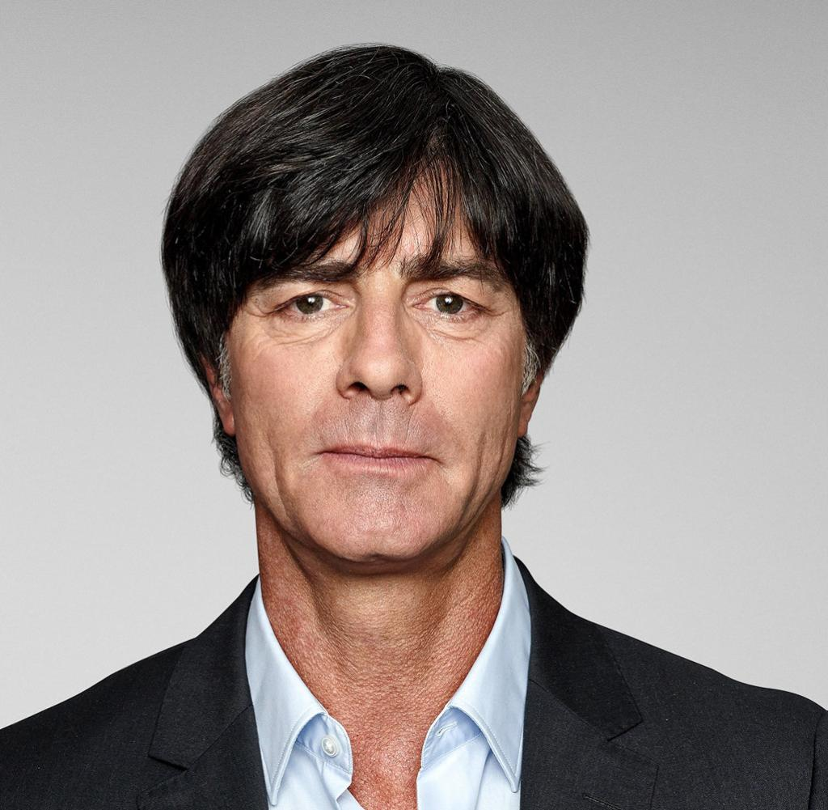
Joachim Löw
Trainer
Deutscher Fußball-Trainer und Ex-Spieler, jetzt Trainer der deutschen Nationalmannschaft. Erfolg im Vertretung:
Vizemeister Europas 2008
Bronzemedaille Weltmeisterschaft 2010
Weltmeisterschaft 2014

Slide 5
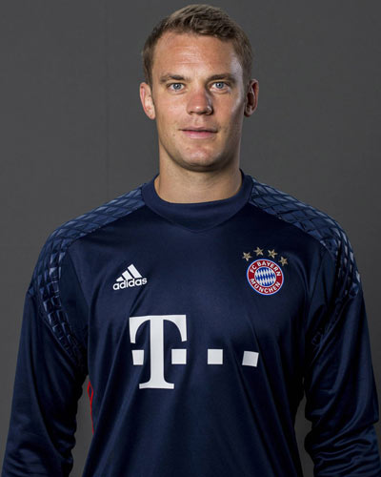
Manuel Neuer
Deutsch Kapitän
Deutscher Fußballer, der als Torwart in dem deutschen Club spielt Bayern München und die deutsche Nationalmannschaft von 2009, der ist Kapitän von 2016.

Slide 6
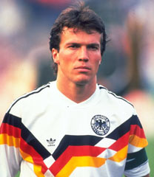
Lothar Matthäus
Die meisten Spiele in der deutschen Nationalmannschaft (150). Deutsch Vertreter ab 1980 bis 2000. Nachdem Karriere es war Trainer.

Slide 7
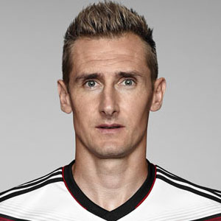
Miroslav Klose
Die meisten Treffer in der deutschen Nationalmannschaft (71) . Deutsch Vertreter ab 2001 bis 2014.
1 November 2016 er offiziell beendet seine Karriere.

Slide 8
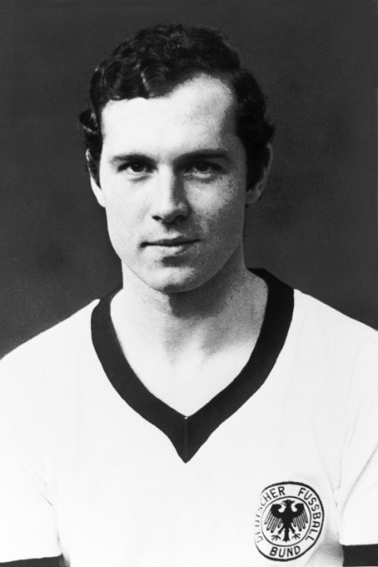
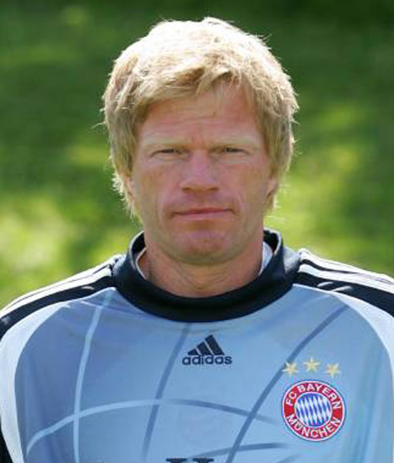
Legenden
Franz Beckenbauer- Einer der größten Spieler in der Geschichte der Fußball-Weltmeister , Europameister , zweimaliger Gewinner des Goldenen Balls (1972, 1976).
Olivier Kahn- ehemaliger deutscher Fußballspieler , der als Torwart spielt. Rekordhalter Bezug auf die Anzahl der Siege in Bundesliga (292 Siege)

Slide 9
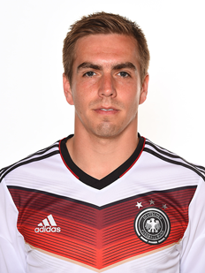
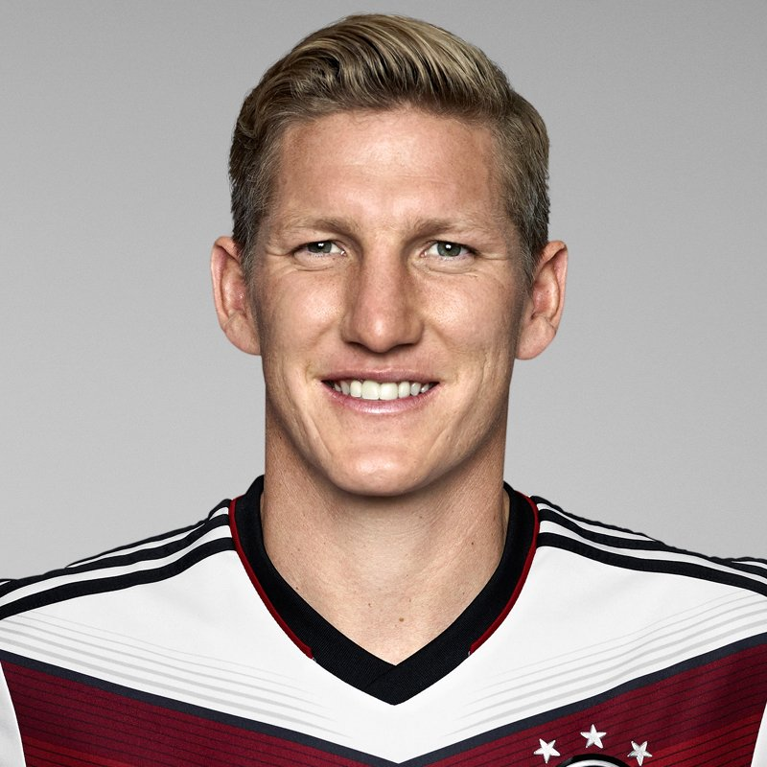
Philipp Lahm- Deutscher Fußballspieler die als Verteidiger gespielt. Er spielte 113 Mal für Deutschland ab 2004 bis 2014. Im Jahr 2010 wurde er Kapitän.
Bastian Schweinsteiger- Deutscher Fußballspieler der als Mittelfeldspieler spielt. Er spielte 121 Mal für Deutschland ab 2004 bis 2016. Im Jahr 2014 wurde er Kapitän.

Slide 10
Ende
Wojciech Paśko II rok Wychowanie Fizyczne studia stacjonarne

